Slide 1
Un governo di «area vasta» nelle aree di
addensamento soggettuale
Non è solo nelle future «città metropolitane» (il cui perimetro coinciderà con quello delle attuali province) che si registra un forte addensamento di soggetti e di relazioni.
Per comprenderlo basta osservare:
le province a più elevata consistenza demografica
le province a più elevata densità demografica
le province a più elevata consistenza demografica nei poli e nelle cinture urbane

Slide 2
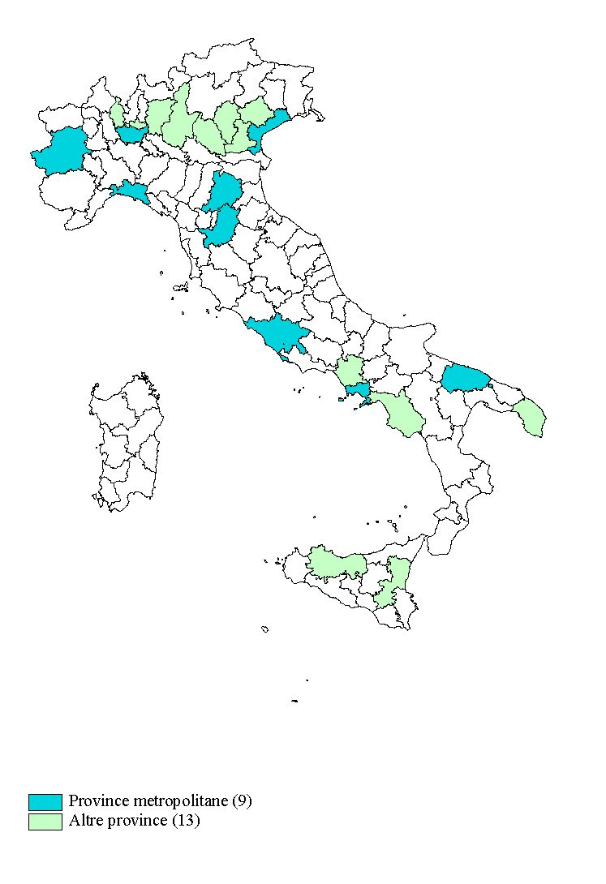
Province con almeno 800.000 abitanti
Province | Popolazione residente
Roma | 4.039.813
Milano | 3.075.083
Napoli | 3.055.339
Torino | 2.254.720
Brescia | 1.247.192
Bari | 1.246.297
Palermo | 1.243.638
Bergamo | 1.094.062
Salerno | 1.093.453
Catania | 1.077.113
Bologna | 990.681
Firenze | 987.354
Padova | 927.848
Caserta | 908.784
Verona | 907.352
Treviso | 881.245
Varese | 876.960
Vicenza | 865.421
Genova | 851.283
Monza e della Brianza | 850.684
Venezia | 847.983
Lecce | 801.190

Slide 3
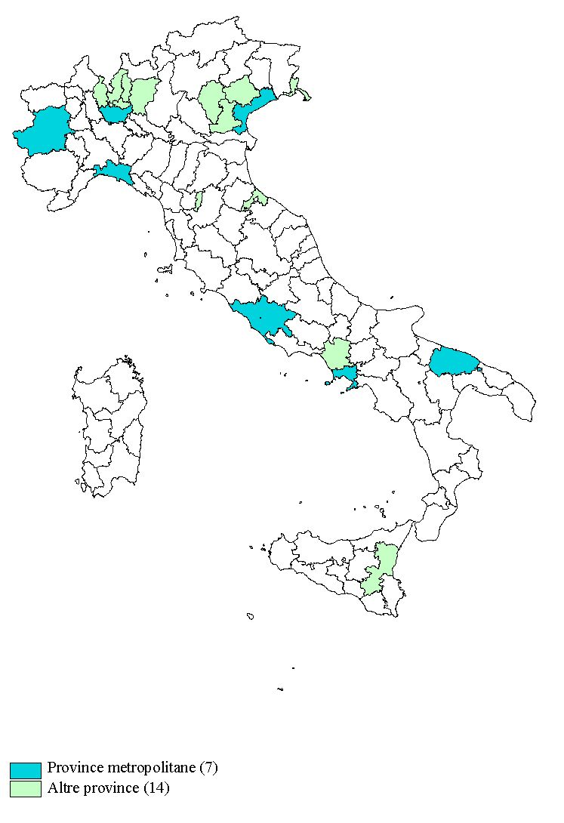
Province italiane con densità di popolazione
pari o superiore a 300 ab per kmq
Province | Superficie territoriale (kmq) | Popolazione residente 2012 | Densità di popolazione (in kmq) 2012
Napoli | 1.171 | 3.055.339 | 2.609
Monza e della Brianza | 405 | 850.684 | 2.098
Milano | 1.579 | 3.075.083 | 1.948
Trieste | 212 | 231.677 | 1.094
Roma | 5.381 | 4.039.813 | 751
Varese | 1.199 | 876.960 | 732
Prato | 365 | 248.292 | 680
Genova | 1.838 | 851.283 | 463
Como | 1.288 | 592.504 | 460
Padova | 2.142 | 927.848 | 433
Lecco | 816 | 338.425 | 415
Bergamo | 2.723 | 1.094.062 | 402
Rimini | 861 | 326.926 | 379
Treviso | 2.477 | 881.245 | 356
Caserta | 2.639 | 908.784 | 344
Venezia | 2.466 | 847.983 | 344
Torino | 6.830 | 2.254.720 | 330
Bari | 3.825 | 1.246.297 | 326
Vicenza | 2.725 | 865.421 | 318
Catania | 3.552 | 1.077.113 | 303
Gorizia | 466 | 140.650 | 302

Slide 4
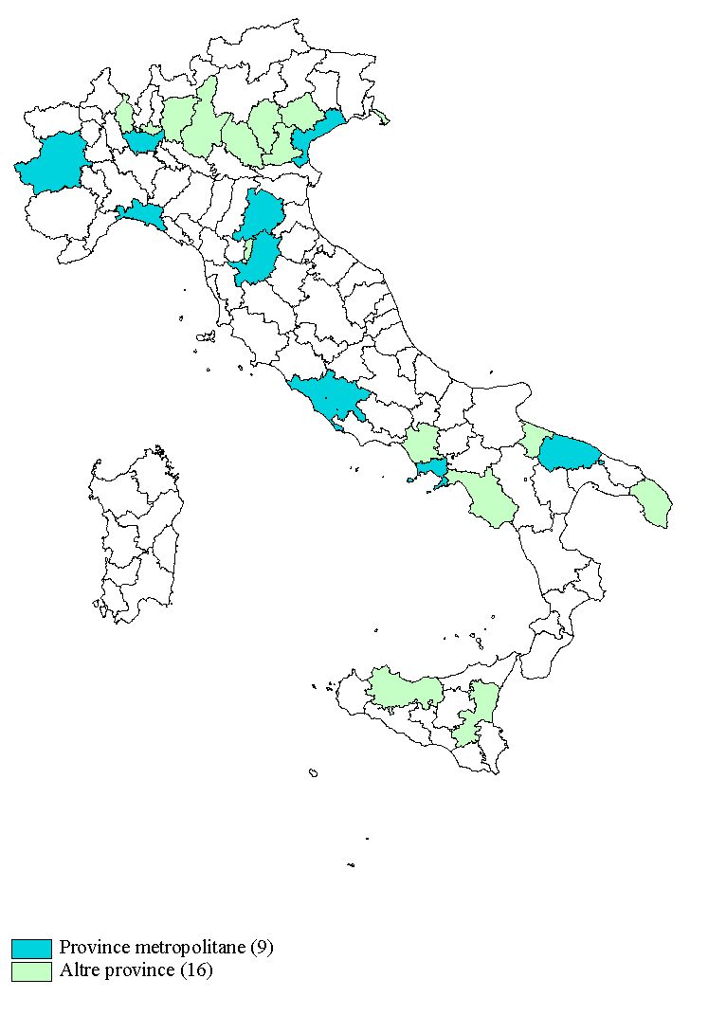
Province con elevata presenza di popolazione
nei poli e nelle cinture
Province | % popolazione nei poli e cinture
Trieste | 100,0
Milano | 96,8
Prato | 96,3
Barletta-Andria-Trani | 95,9
Monza e della Brianza | 94,9
Padova | 92,5
Varese | 90,9
Firenze | 88,8
Torino | 86,9
Bologna | 86,4
Verona | 85,9
Genova | 83,3
Vicenza | 82,5
Bergamo | 82,0
Roma | 80,6
Venezia | 77,2
Brescia | 76,6
Palermo | 75,5
Bari | 74,3
Napoli | 73,1
Treviso | 70,5
Salerno | 69,8
Catania | 68,3
Caserta | 64,0
Lecce | 37,7

Slide 5
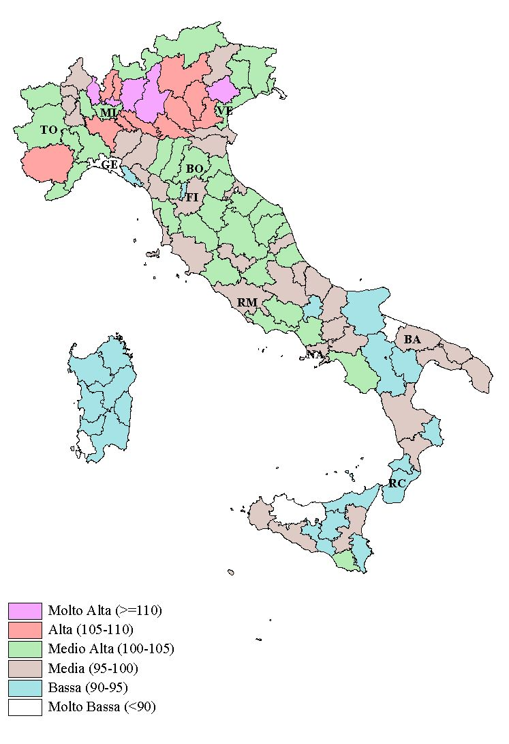
Mappa della diffusione provinciale dei fenomeni demografici

Slide 6
Serve un governo di livello provinciale per
le funzioni di area vasta
Il pendolarismo per studio e lavoro, la promozione dei territori, il sostegno alle economie locali, vanno organizzati a livello provinciale.
Si organizzano infatti alla dimensione provinciale:
I Sistemi Locali del Lavoro (SLL)
I distretti produttivi
Le aree a più forte capacità attrattiva

Slide 7
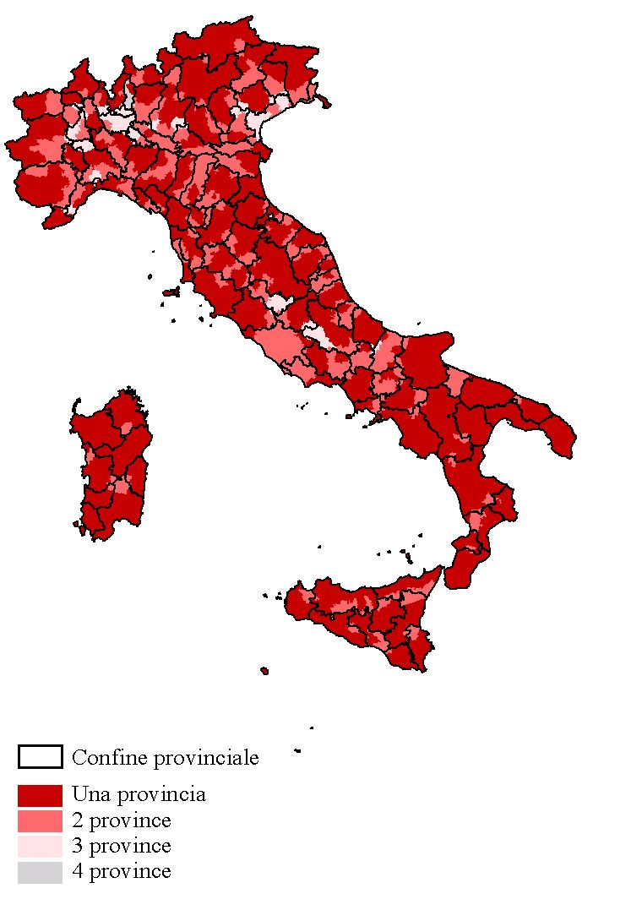
Sistemi locali del lavoro per numero di province interessate
 | N° Sll |  |  | Popolazione residente
 | v.a. | % |  | v.a. | %
Una provincia | 519 | 75,7 |  | 34.618.451 | 58,0
2 province | 149 | 21,7 |  | 18.448.947 | 30,9
3 province | 17 | 2,5 |  | 6.326.211 | 10,6
4 province | 1 | 0,1 |  | 291.618 | 0,5
Totale | 686 | 100,0 |  | 59.685.227 | 100,0

Slide 8
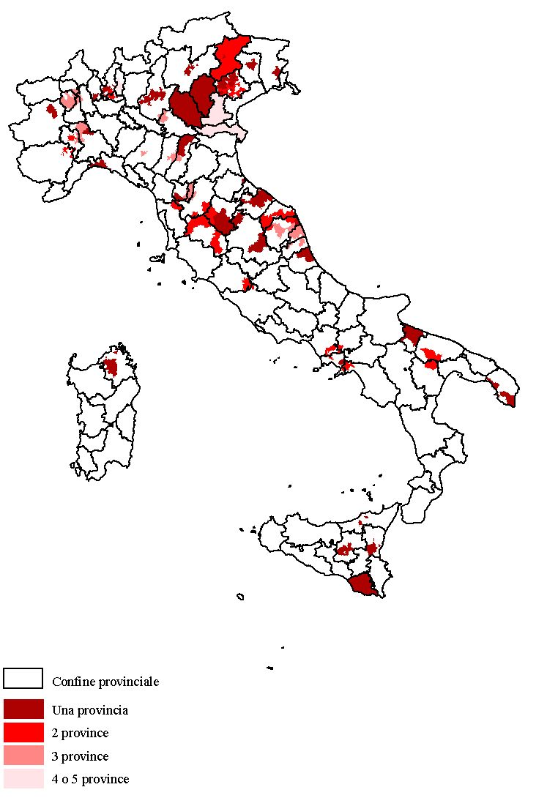
Distretti industriali per numero di
province interessate
Distretti industriali per provincia | v.a. | %
Una provincia | 36 | 64,3
2 province | 14 | 25,0
3 province | 5 | 8,9
4 province | 1 | 1,8
Totale | 56 | 100,0

Slide 9
La gestione degli edifici per le scuole superiori
Solo il 18,3% dei comuni italiani ha sul suo territorio almeno una delle 7.036 scuole superiori (ubicate in circa 5000 edifici scolastici).
Trasferire le competenze ai comuni vuol dire moltiplicare i soggetti di gestione: da 107 province che si occupano degli edifici ospitanti le 7.036 scuole superiori (65 scuole per provincia) si passerebbe a 1.484 comuni che intervengono nella gestione di 4,7 scuole in media ciascuno
Ogni comune sede di edifici scolastici superiori dovrebbe costruire accordi gestionali con tutti i comuni (in media circa 10) che ad esso si riferiscono per l’accesso dei propri studenti alla scuola superiore.

Slide 10
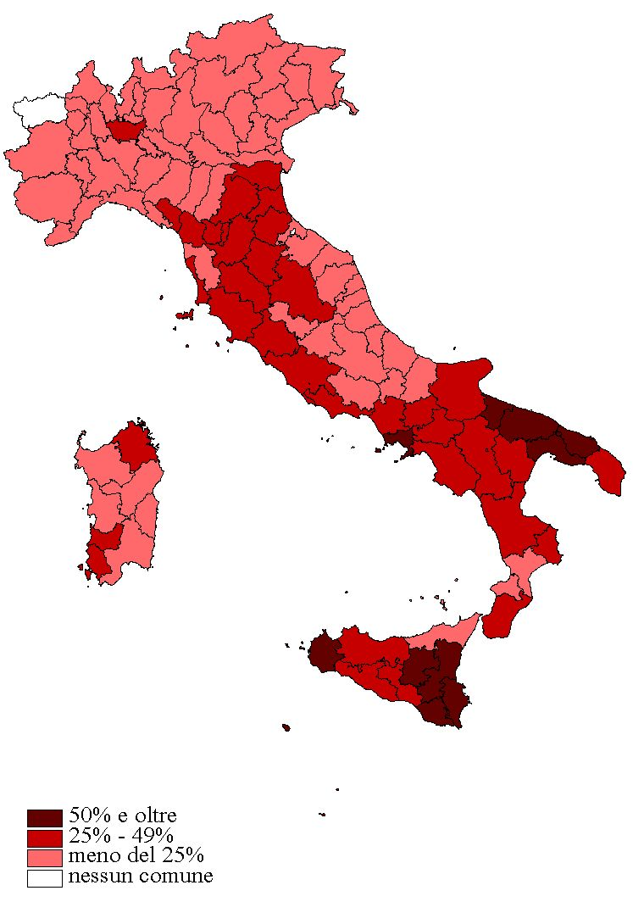
Province per percentuale di comuni
con almeno una scuola di II grado
 | Totale scuole |  |  | N° dei comuni con almeno una scuola di II grado
 | v.a. | % |  | v.a. | Per 100 comuni della provincia | Rank
Barletta-Andria-Trani | 60 | 0,9 |  | 10 | 100,0 | 1
Ragusa | 42 | 0,6 |  | 9 | 75,0 | 2
Napoli | 344 | 4,9 |  | 69 | 75,0 | 2
Bari | 178 | 2,5 |  | 30 | 73,2 | 4
Brindisi | 65 | 0,9 |  | 14 | 70,0 | 5
Trapani | 66 | 0,9 |  | 15 | 62,5 | 6
Taranto | 86 | 1,2 |  | 18 | 62,1 | 7
Siracusa | 76 | 1,1 |  | 13 | 61,9 | 8
Enna | 37 | 0,5 |  | 12 | 60,0 | 9
Catania | 128 | 1,8 |  | 29 | 50,0 | 10
Foggia | 112 | 1,6 |  | 29 | 47,5 | 11
Agrigento | 60 | 0,9 |  | 20 | 46,5 | 12
Latina | 60 | 0,9 |  | 15 | 45,5 | 13
Matera | 40 | 0,6 |  | 14 | 45,2 | 14
Massa-Carrara | 48 | 0,7 |  | 7 | 41,2 | 15
Crotone | 40 | 0,6 |  | 11 | 40,7 | 16

Slide 11
Il reticolo stradale provinciale
I tre quarti delle strade italiane sono provinciali. In 20 province si supera l’80% della rete viaria complessiva)
Lo sviluppo della rete deve seguire lo sviluppo insediativo, leggere i pesi urbanistici e la domanda di trasporto dei territori produttivi.
Deve integrarsi con la domanda di trasporto che viene dalla crescita del pendolarismo.
Le scelte al riguardo non sono neutre, così non lo è l’autorizzazione di impianti produttivi o di servizio con diversi livelli di impatto ambientale.
Anche per questo è bene che rimangano in capo a istituzioni controllate dai cittadini.

Slide 12
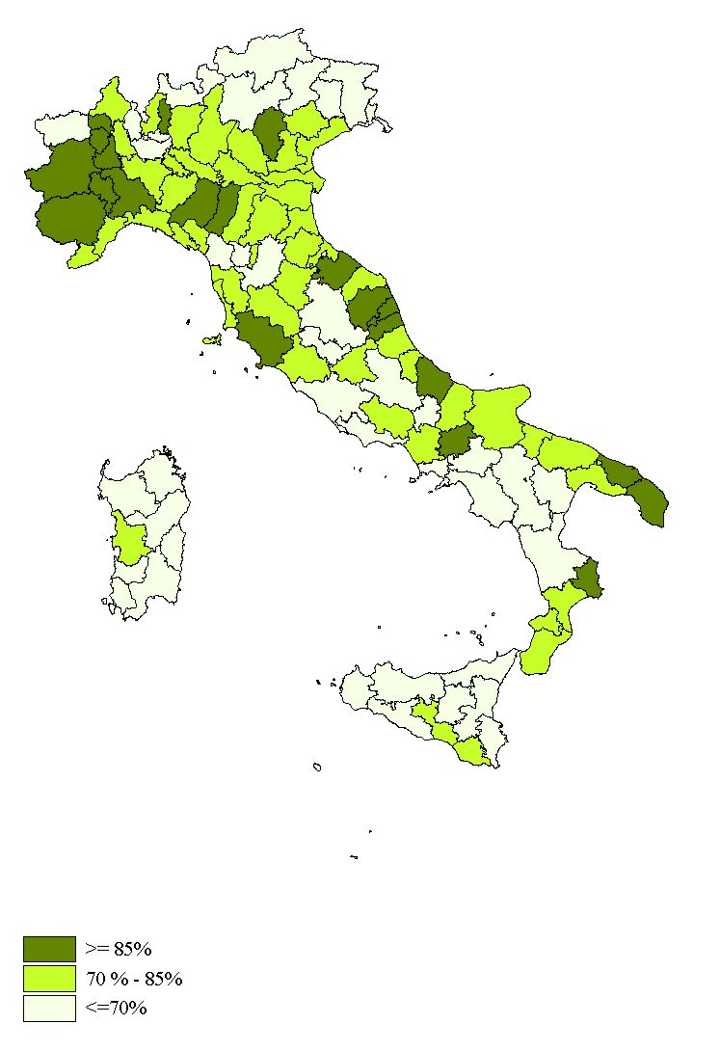
Dotazione di infrastrutture stradali provinciali sul territorio italiano
 | Strade Provinciali
 | v.a. (Km) | % |  | Per 100 km di strada complessiva | Rank
Biella | 708,3 | 0,6 |  | 99,1 | 1,0
Asti | 1.312,0 | 1,2 |  | 95,4 | 2,0
Fermo | 856,3 | 0,8 |  | 93,9 | 3,0
Macerata | 1.504,8 | 1,3 |  | 92,3 | 4,0
Alessandria | 2.128,8 | 1,9 |  | 92,2 | 5,0
Ascoli Piceno | 958,9 | 0,9 |  | 92,1 | 6,0
Vercelli | 981,5 | 0,9 |  | 90,7 | 7,0
Lecce | 2.196,2 | 2,0 |  | 90,3 | 8,0
Pesaro e Urbino | 1.644,1 | 1,5 |  | 89,7 | 9,0
Cuneo | 3.300,0 | 3,0 |  | 89,6 | 10,0
Crotone | 826,4 | 0,7 |  | 87,4 | 11,0
Vicenza | 1.266,2 | 1,1 |  | 87,4 | 12,0
Brindisi | 926,9 | 0,8 |  | 87,2 | 13,0
Reggio nell'Emilia | 1.125,0 | 1,0 |  | 87,0 | 14,0
Lecco | 469,4 | 0,4 |  | 86,7 | 15,0
Grosseto | 1.708,4 | 1,5 |  | 86,0 | 16,0
Parma | 1.334,7 | 1,2 |  | 86,0 | 17,0
Torino | 2.765,9 | 2,5 |  | 85,8 | 18,0
Italia | 111.513,6 | 100,0 |  | 72,3 | -

